Slide 1
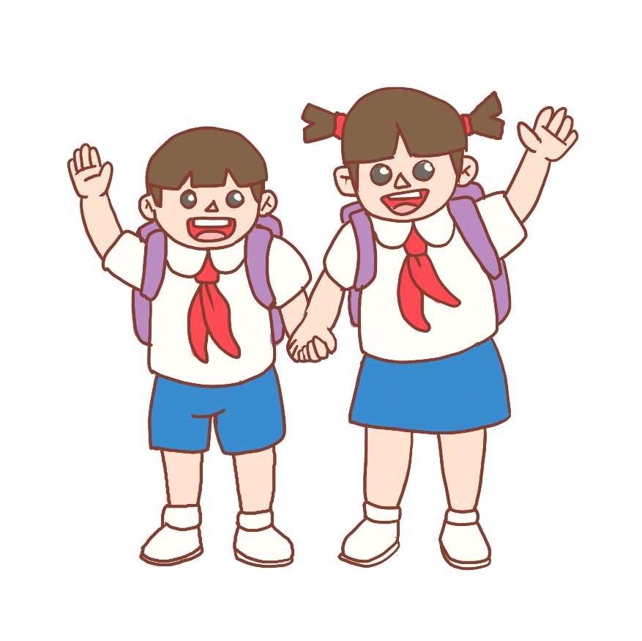
Tiếng Việt: Đọc
BÀI 4: NHỮNG CÁI TÊN ĐÁNG YÊU (tiết 1, 2)

Slide 2
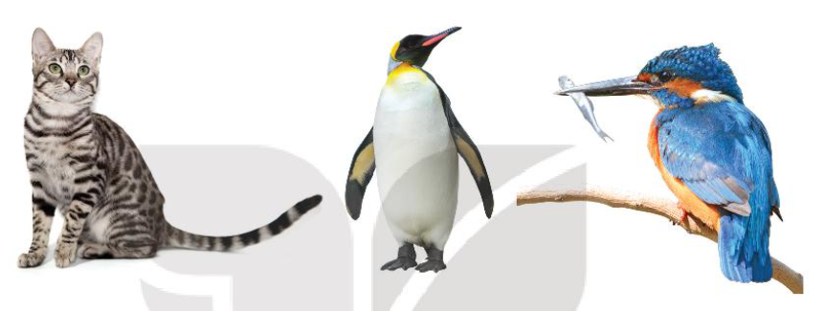
TIẾNG VIỆT
Dựa vào đâu người ta đặt tên cho mỗi loài vật dưới đây?
(tiếng kêu, hình dáng, cách kiếm ăn)
1. Mèo – đặt tên theo tiếng kêu
2. Chim cánh cụt – đặt tên theo hình dáng
3. Chim bói cá – đặt tên theo cách kiếm ăn

Slide 3
TIẾNG VIỆT
BÀI 4: NHỮNG CÁI TÊN ĐÁNG YÊU (tiết 1, 2)
Hướng dẫn đọc.
Quan sát kĩ từng tranh theo thứ tự (từ trên xuống dưới, từ trái qua phải). Sau đó đọc các câu (lời dẫn) dưới mỗi tranh. Cuối cùng đọc lời thoại tranh.

Slide 4
BÀI 4: NHỮNG CÁI TÊN ĐÁNG YÊU (tiết 1, 2)

Slide 5
TIẾNG VIỆT
BÀI 4: NHỮNG CÁI TÊN ĐÁNG YÊU (tiết 1, 2)
Chia đoạn.
+ 5 đoạn tương ứng với 5 tranh
+ Mỗi tranh 1 đoạn.

Slide 6
TIẾNG VIỆT
BÀI 4: NHỮNG CÁI TÊN ĐÁNG YÊU (T1,2)
Luyện đọc từ
tán nấm,
nghển cổ,
lượn quanh,
đêm khua,
nghĩ ngợi
Luyện đọc câu
Ngày mai/ không biết/ người khác lại gọi mình/ là gì nữa nhỉ?
Giải nghĩa từ
Bí mật :
Nghển cổ :
điều cần giữ kín, không để người khác biết.
vươn cao cổ lên

Slide 7
BÀI 4: NHỮNG CÁI TÊN ĐÁNG YÊU (tiết 1-2)
Luyện đọc nhóm đôi

Slide 8
TIẾNG VIỆT
BÀI 4: NHỮNG CÁI TÊN ĐÁNG YÊU (tiết 1, 2)
Tìm hiểu bài
Câu 1: Mỗi con vật trong câu chuyện làm gì, nói gì khi đến bên cây nấm?
Giun đất nghển cổ uống giọt sương đêm – nói: Chiếc bàn xinh xắn ơi, thức uống ở đây thật ngon.
Kiến nằm ngủ dưới chân cây nấm - nói: Mái nhà xinh đẹp ơi, ngủ ở đây thật mát.
Bướm lượn quanh cây nấm – nói: Sao chiếc mũ này lại có chân nhỉ?
Ếch cốm nhảy lên tán nấm ngồi nghỉ - nói: Ghế nhỏ ơi, đừng đi đâu, ở nguyên đây nhé.

Slide 9
TIẾNG VIỆT
BÀI 4: NHỮNG CÁI TÊN ĐÁNG YÊU (tiết 1, 2)
Tìm hiểu bài
Câu 2: Vì sao cây nấm lại được các con vật gọi tên khác nhau?
Vì mỗi con vật cảm nhận và gọi tên cây nấm bằng 1 cách khác nhau.
Câu 3: Cây nấm cảm thấy thế nào khi được gọi bằng nhiều tên như vậy?
Khi được gọi bằng nhiều tên khác nhau, nấm cảm thấy rất vui.
Câu 4: Nói 2 – 3 câu nhận xét về hình dáng, điệu bộ và hành động của một nhân vật trong câu chuyện.
Nấm là một bạn nhỏ đáng yêu. Bạn có hình dáng giống một chiếc ô nhỏ. Nấm rất hòa đồng và thân thiện với các bạn xung quanh.

Slide 10
BÀI 4: NHỮNG CÁI TÊN ĐÁNG YÊU (tiết 1, 2)
NỘI DUNG
Bài đọc cho thấy: Mỗi sự vật đều có thể được mọi người gọi bằng những cái tên khác nhau, tùy theo cách cảm nhận riêng của từng người.
.

Slide 11
TIẾNG VIỆT
BÀI 4: NHỮNG CÁI TÊN ĐÁNG YÊU (tiết 1, 2)
3. Luyện đọc lại.

Slide 12
TIẾNG VIỆT
BÀI 4: NHỮNG CÁI TÊN ĐÁNG YÊU (tiết 1, 2)
4. Đọc mở rộng
* Đọc câu chuyện, bài văn, bài thơ,...về hiện tượng tự nhiên: mưa, nắng, … và viết phiếu đọc sách theo mẫu (cá nhân, nhóm 4)
* Chia sẻ với bạn về những thông tin mới mà em biết sau khi đọc.

Slide 13
TIẾNG VIỆT
BÀI 4: NHỮNG CÁI TÊN ĐÁNG YÊU (tiết 1, 2)
Vận dụng.

Slide 14
XIN CHÂN THÀNH CẢM ƠN
QUÝ THẦY CÔ GIÁO VÀ CÁC EM
Notes:
14

